Slide 1



NOVOROJENA TELETA
LETA
ŽENSKA LINIJA
MOŠKA LINIJA
0
TELICE
POTOMCI NAČRTNIH PARJENJ
GENOTIPIZACIJA
ODBIRA NA PODLAGI GENOMSKIH PLEMENSKIH VREDNOSTI
1
PLEMENSKE TELICE
GENOMSKO TESTIRANI BIKI
TOČNOST = ~0,80
2
KRAVE
3
BIKOVSKE MATERE
ELITNI BIKI
X
4
NAČRTNA PARJENJA
5
6

Slide 2

NOVOROJENA TELETA
ŽENSKA LINIJA
MOŠKA LINIJA
LETA
0
TELICE
POTOMCI NAČRTNIH PARJENJ
ODBIRA NA PODLAGI OCENE ZUNANJOSTI
ODBIRA NA PODLAGI POVPREČJA STARŠEV
1
PLEMENSKE TELICE
MLADI BIKI
TOČNOST = ~0,55
2
ODBIRA NA PODLAGI KLASIČNIH PLEMENSKIH VREDNOSTI
KRAVE
PROGENI TEST
=
TEST POTOMCEV
3
BIKOVSKE MATERE
TOČNOST = ~0,60
4
ODBIRA NA PODLAGI KLASIČNIH PLEMENSKIH VREDNOSTI
5
TESTIRANI BIKI
TOČNOST = ~0,95
6
X
ELITNI BIKI
NAČRTNA PARJENJA

Slide 3


LETA
Vsa rojena teleta
0
Potomci iz načrtnih parjenj
Potencialne plemenske živali
1. Biološki test
Potencialne moške plemenske živali
RODOVNIŠKA NAPOVED
GENOMSKO TESTIRANJE
2. Ocenitev zunanjih lastnosti
Lastna preizkušnja
1
Potencialne PŽ
Rodovniška napoved odbrani biki
~1 leto
365-455 dni
Mladi biki →OC
TEST SORODNIKOV
Pozitivno genomsko testirani biki
~1 leto
15 mesecev od odbiri
L = 2 leti
Genomsko testirane odbrane BM
Med spolno in plemensko zrelostjo, pred oplojevanjem
12-18 mesecev
Rodovniška napoved odbrane BM
osemenitve
15 mesecev od odbiri
L = 2 leti
2
Plus prve tri kontrole → PV
24-27 mesecev: telitev
3. Kontrola prireje + lastnosti zunanjosti
Plemenske živali – potencialne bikovske matere
Po 10. mesecih: Telitve – potomci in potomke
3
Zaključena st. laktacija
Bikovske matere
3. Kontrola prireje + lastnosti zunanjosti
4. Ocene genetskih vrednosti: mlečnost + reprodukcija
RANGIRANJE
4
Rezultati testa potomcev (progeni test)
Min. ~4.2 leta
5
~5-6 let
Rezultati testa potomk
Pozitivno testirani biki
SKUPAJ 100%
SKUPAJ 100%
6
X
Načrt parjenja
Max 3 % (ČB) / 3.5 % (RJ) F, sorodstvo max 6%

Slide 4
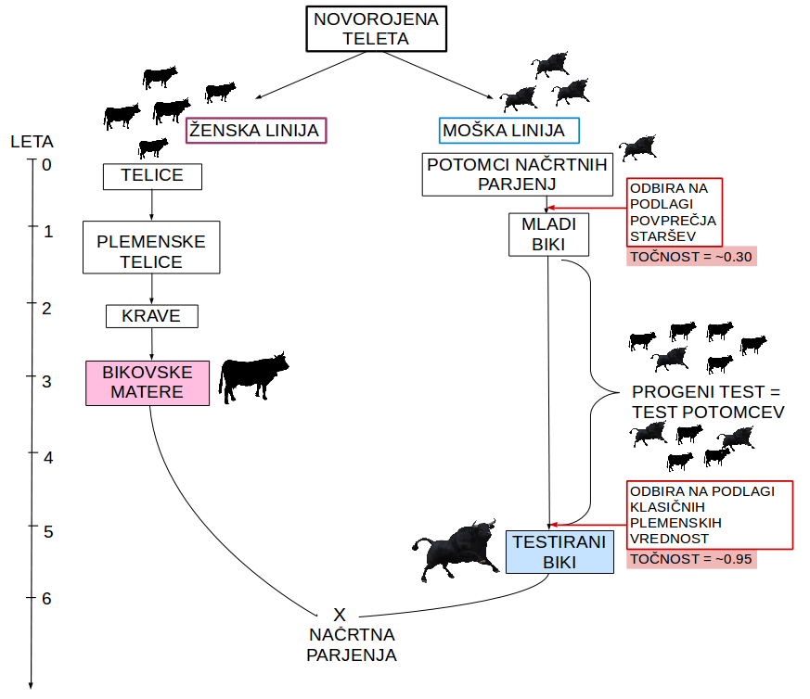
ODBIRA NA PODLAGI OCENE ZUNANJOSTI
TOČNOST = 0.55
TOČNOST = 0,95
X
ELITNI BIKI

Slide 5
NOVOROJENA TELETA
ŽENSKA LINIJA
MOŠKA LINIJA
LETA
0
GENOTIPIZACIJA
TELICE
POTOMCI NAČRTNIH PARJENJ
GENOTIPIZACIJA
ODBIRA NA PODLAGI GENOMSKIH PLEMENSKIH VREDNOSTI
ODBIRA NA PODLAGI GENOMSKIH PLEMENSKIH VREDNOSTI
1
PLEMENSKE TELICE
BIKOVSKE MATERE
GENOMSKO TESTIRANI BIKI
TOČNOST = ~0,80
X
ELITNI BIKI
TOČNOST = ~0,80
2
NAČRTNA PARJENJA
KRAVE
3

Slide 6
LETA
0
ODBIRA NA PODLAGI OCENE ZUNANJOSTI
ODBIRA NA PODLAGI POVPREČJA STARŠEV
1
PLEMENSKE TELICE
MLADI BIKI
TOČNOST = ~0,55
2
ODBIRA NA PODLAGI KLASIČNIH PLEMENSKIH VREDNOSTI
KRAVE
PROGENI TEST
=
TEST POTOMCEV
3
BIKOVSKE MATERE
TOČNOST = ~0,60
4
ODBIRA NA PODLAGI KLASIČNIH PLEMENSKIH VREDNOSTI
5
TESTIRANI BIKI
TOČNOST = ~0,95
6
X
ELITNI BIKI
NAČRTNA PARJENJA

Slide 7
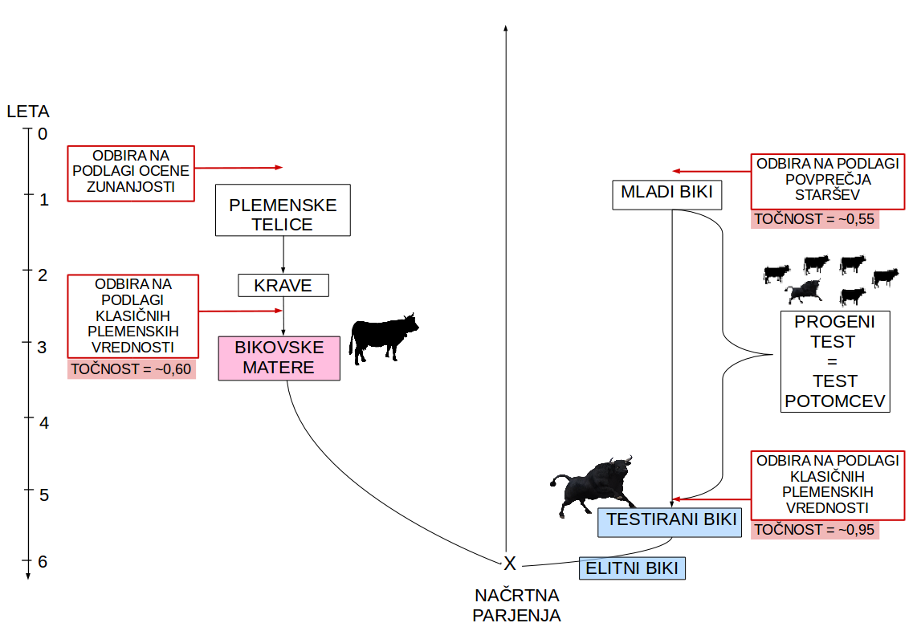
NOVOROJENA TELETA
ŽENSKA LINIJA
MOŠKA LINIJA
ODBIRA NA PODLAGI GENOMSKIH PLEMENSKIH VREDNOSTI
TELICE
POTOMCI NAČRTNIH PARJENJ
ODBIRA NA PODLAGI GENOMSKIH PLEMENSKIH VREDNOSTI
PLEMENSKE TELICE
BIKOVSKE MATERE
GENOMSKO TESTIRANI BIKI
TOČNOST = ~0,80
TOČNOST = ~0,80
X
ELITNI BIKI
KRAVE
NAČRTNA PARJENJA

